Slide 2
课前回顾
模式匹配(Pattern Matching)
  即子串定位运算( Index(S,T,pos)函数 )
  算法目的
    确定主串中所含子串第一次出现的位置
  初始条件
    串S和T存在，T是非空串，1≤pos≤StrLength(S)
  操作结果
    若主串S第pos个字符起存在和串T值相同的子串，则返回它在主串S中第一次出现的位置，否则返回0。
注：S称为被匹配的串，T称为模式串。若S包含串T，则称
“匹配成功”，否则称 “匹配不成功” 。

Slide 3
课前回顾
BF算法设计思想
  将主串S的第pos个字符和模式T的第1个字符进行比较，
    若相等，继续逐个比较后续字符；
    若不等，从主串S的下一字符（pos+1）起，重新与T的第一个字符进行比较。
  直到主串S的一个连续字符子序列与模式T相等。返回值为S中与T匹配的子序列第一个字符的序号，即匹配成功。否则，匹配失败，返回值 0 .

Slide 4
模式匹配：BF算法
课前回顾
回溯
i
i
主串S
s_{i} ……
…
模式T
t_{j}
j
j
回溯

Slide 5

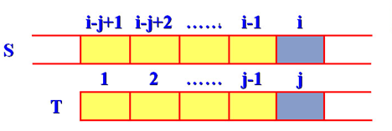
课前回顾
BF算法
int Index(Sstring S,Sstring T,int pos){
i=pos; j=1;
while (i<=S[ 0 ] && j <=T[ 0 ]){
if ( S[ i ] == T[ j ]) {++i; ++j; }
else { i=i-j+2; j=1; } //指针回溯
if ( j>T[ 0 ]) return i－T[0]; //子串结束，匹配成功
else return 0;
}
匹配成功后指针仍要回溯！
因为要返回的是被匹配的首个字符位置。

Slide 6
① KMP算法设计思想： (参考教材P80-84）
课前回顾
尽量利用已经部分匹配的结果信息，让i不要回溯，加快模式串的滑动速度。
例：
i
i
S=‘a b a b c a b c a c b a b’
a b a
S=‘a b a b c a b c a c b a b’
T=‘a b c a c’
a b c
T=‘a b c a c’
i
i
i
k
k
S=‘a b a b c a b c a c b a b’
i-T[0]
T=‘a b c a c’
Index_kmp的返回值应为i=6
k
需要讨论问题：
如何由当前部分匹配结果确定模式向右滑动的新比较起点k？

Slide 7
新起点k怎么求？
课前回顾
根据模式串T的规律： ‘T₁…T_{k-1}’=‘T_{j-(k-1)} …T_{j-1}’
由当前失配位置j(已知) ，可以归纳出计算新起点 k的表达式
令k = next[ j ]（k 与j 显然具有函数关系），则
0 当j＝1时 //不比较
max { k | 1<k<j 且‘T₁…T_{k-1}’=‘T_{j-(k-1)} …T_{j-1}’ }
1 其他情况
next[ j ]＝
取T首与Tj处最大的相同子串
next[ j ]有何意义？
一旦失配，应从模式串T中第next[ j ]个字符开始与S的失配点i重新匹配!

Slide 8
③ KMP算法的实现—即Index( )操作的实现
课前回顾
第一步，先把模式T所有可能的失配点j 对应的next[j]计算出来
第二步：执行定位函数Index_kmp （与BF算法模块非常相似）
Int Index_KMP(SString S, SString T, int pos) { //见教材P82
i=pos+1; j=1;
while ( i<=S[0] && j<=T[0] ) {
if (j==0|| S[i] = = T[j] ) {++i, ++j} //不失配则继续比较后续字符
else {j=next[j];} //特点：S的i指针不回溯，而且从T的k位置开始匹配
}
if(j>T[0]) return i-T[0]; //子串结束，说明匹配成功
else return 0;
}//Index_KMP

Slide 9
课前回顾
next函数的改进算法见教材P84算法4.8
称为nextval [ j ]
void get_nextval(SString P, int &nextval[ ])
{
j= 1; nextval[1] = 0; k = 0;
while( j< P[0]){
if(k==0 || P[j] == P[k]){
++j; ++k;
if(P[j] != P[k]) nextval[j] = k;
else nextval[j] = nextval[k];
}
else k = nextval[k];
}}
j 1 2 3 4 5
模式 a a a a b
k=Next[j] 0 1 2 3 4
Nextval[i] 0 0 0 0 4

Slide 10
习题
课前回顾
模式串 P= ‘ abaabcac ’的 next 函数值序列为 ________
01122312
字符串’ababaaab’ 的 nextval 函数值为 ________
01010421
Notes:
0 1 1 2 3 4 2 2
0 1 0 1 0 4 2 1

Slide 11
第5章 数组和广义表
线性表——具有相同类型的数据元素的有限序列。
栈——仅在表尾进行插入和删除操作的线性表。
特殊线性表
队列——在一端进行插入操作，而另一端进行 删除操作的线性表。
串——零个或多个字符组成的有限序列 。

Slide 12
第5章 数组和广义表
线性表——具有相同类型的数据元素的有限序列。
限制插入、删除位置
栈——仅在表尾进行插入和删除操作的线性表。
特殊线性表
队列——在一端进行插入操作，而另一端进行 删除操作的线性表。
串——零个或多个字符组成的有限序列 。
限制元素类型为字符

Slide 13
第5章 数组和广义表
线性表——具有相同类型的数据元素的有限序列。
将元素的类型进行扩充
（多维）数组——线性表中的数据元素可以是线性表，但所有元素的类型相同。
广义线性表
广义表——线性表中的数据元素可以是线性表，且元素的类型可以不相同。

Slide 14
教学内容
5.1 数组的定义
5.2 数组的顺序表示和实现
5.3 矩阵的压缩存储
5.4 广义表的定义
5.5 广义表的存储结构

Slide 15
5.1 数组的定义
数组是由一组类型相同的数据元素构成的有序集合，每个数据元素称为一个数组元素（简称为元素）。
每个元素受n(n≥1)个线性关系的约束，每个元素在n个线性关系中的序号i₁、i₂、…、i_{n}称为该元素的下标，并称该数组为 n 维数组。

Slide 16
5.1 数组的定义
数组具有以下性质：
(1) 数组中的数据元素数目固定。一旦定义了一个数组,其数据元素数目不再有增减变化。
(2) 数组中的数据元素具有相同的数据类型。
(3) 数组中的每个数据元素都和一组惟一的下标值对应。
(4) 数组是一种随机存储结构。可随机存取数组中的任意数据元素。

Slide 17
5.1 数组的定义
一维数组：一个定长线性表(a₁,a₂,….a_{n})，又称为向量
  C/C++ 定义
    int a[100]
a, i = 0
LOC(i) =
LOC(i-1)+l = a + i*l, i > 0
0 1 2 3 4 5 6 7 8 9
a
35 27 49 18 60 54 77 83 41 02
l l l l l l l l l l
l = 4

Slide 18
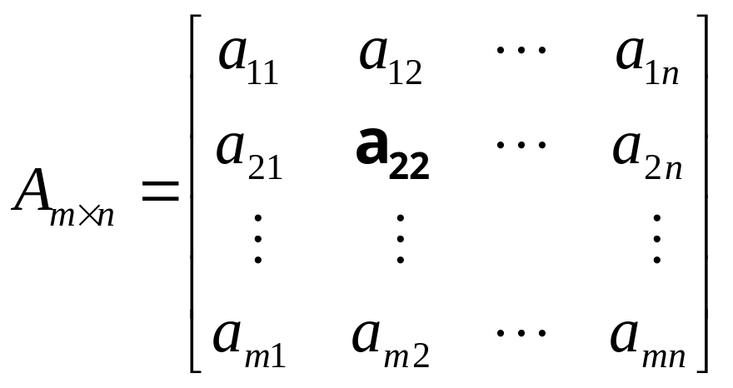
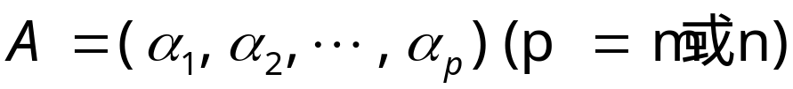
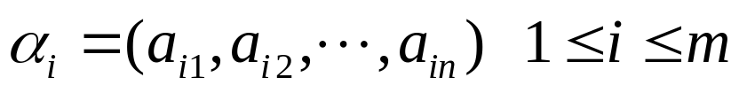
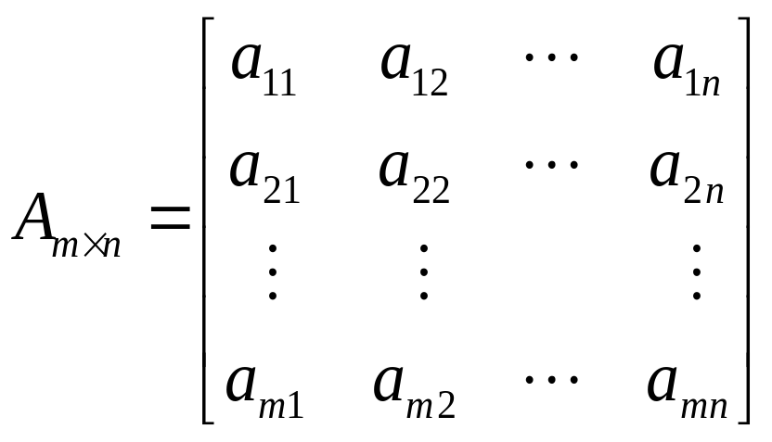
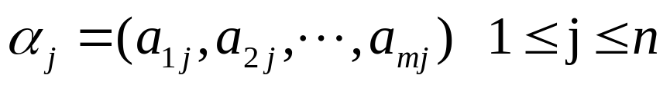
5.1 数组的定义
二维数组
行向量
列向量
Notes:
例如，元素a₂₂受两个线性关系的约束，在行上有一个行前驱a₂₁和一个行后继a₂₃，在列上有一个列前驱a₁₂和一个列后继a₃₂。

Slide 19

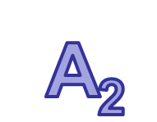

5.1 数组的定义
a₁₁ a₁₂ … a_{1n}
a₂₁ a₂₂ … a_{2n}
… … … …
a_{m1} a_{m2} … a_{mn}
A=(A₁，A₂，……，A_{n})
A=
其中：
A_{i}=(a_{1i}，a_{2i}，……，a_{mi})
(1≤i≤n)
二维数组是数据元素为线性表的线性表。

Slide 20
5.1 数组的定义
二维数组的顺序存储
  以行序为主序
  以列序为主序

Slide 21
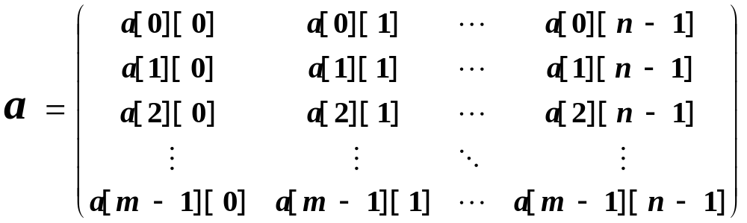
5.1 数组的定义
二维数组的行序优先表示
  int a[m][n]
则行列索引下标为i和j对应的元素首地址为：
  LOC( i , j) = a + i * n + j

Slide 22
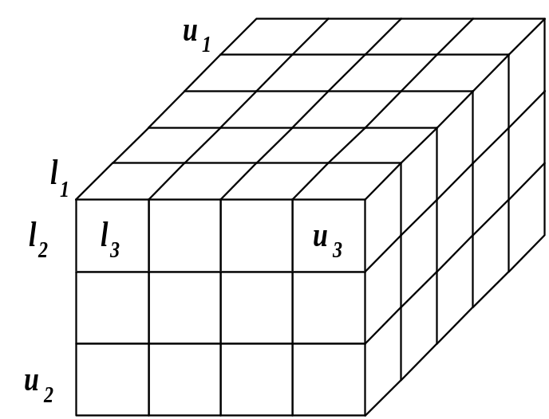
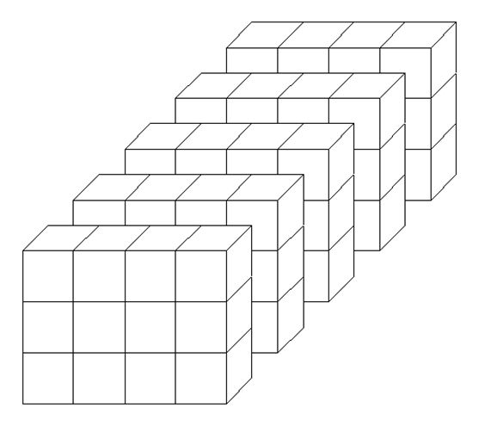
5.1 数组的定义
三维数组
  按页/行/列存放，页优先的顺序存储
①
②
③

Slide 23
5.1 数组的定义
三维数组
  a[m₁][m₂] [m₃]
    各维元素个数为m₁, m₂, m₃
  下标为 i₁, i₂, i₃的数组元素的存储位置：
LOC ( i₁, i₂, i₃ ) = a +
i₁* m₂ * m₃ + i₂* m₃ + i₃
前i₁页总
元素个数
第i₁页的
前i₂行总元素个数
第 i₂ 行的前 i₃ 列元素个数

Slide 24
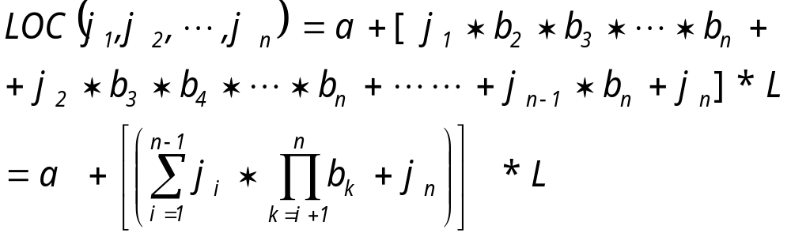
5.1 数组的定义
n维数组
  a[b₁][b₂]…[b_{n}]
  各维元素个数分别为 b₁, b₂, b₃, …, b_{n}
  则下标为 j₁, j₂, j₃, …, j_{n} 的数组元素的存储位置

Slide 25
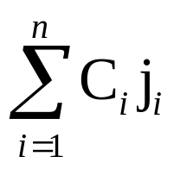
5.1 数组的定义
教材给出低维优先的地址计算公式，见P93 式（5-2）
该式称为n维数组的映像函数：
Loc (j₁, j₂,… j_{n})=LOC(0,0,…0)＋
数组基址
前面若干元素占用的地址字节总数
一个元素长度
其中C_{n}=L, C_{i-1}=b_{i}×C_{i，} 1<i≤n C_{i} = b_{i+1} ×b_{i+2} ×…×bn ×L
与所存元素个数有关的系数，可用递推法求出
第i维长度

Slide 26
5.1 数组的定义
练习1
  设有一个二维数组A[m][n]按行优先顺序存储，假设A[0][0]存放位置在644，A[2][2]存放位置在676，每个元素占一个空间，问A[3][3]存放在什么位置？
设数组元素A[i][j]存放在起始地址为Loc ( i, j ) 的存储单元中
∵ Loc ( 2, 2 ) = Loc ( 0, 0 ) + 2 * n + 2 = 644 + 2 * n + 2 = 676.
∴ n = ( 676 - 2 - 644 ) / 2 = 15
∴ Loc ( 3, 3 ) = Loc ( 0, 0 ) + 3 * 15 + 3 = 644 + 45 + 3 = 692.

Slide 27
练习
练习2
  设有二维数组A[10,20]，其每个元素占两个字节， A[0][0]存储地址为100，若按行优先顺序存储，则元素A[6,6]的存储地址为 ，按列优先顺序存储，元素A[6,6]的存储地址为 。
100+(6*20+6)*2=352
100+(6*10+6)*2=232

Slide 28
5.1 数组的定义
练习3
  一个二维数组A，行下标的范围是1到6， 列下标的范围是0到7，每个数组元素用相邻的6个字节存储，存储器按字节编址。那么，这个数组总共占多少个字节？
    48*6=288
  已知二维数组A_{m,m}按行存储的元素地址公式是：
  Loc(a_{ij})= Loc(a₁₁)+[(i-1)*m+(j-1)]*K
  按列存储的公式是？
    Loc(a_{ij})=Loc(a₁₁)+[(j-1)*m+(i-1)]*K

Slide 29
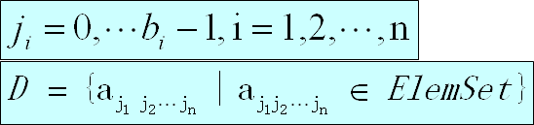
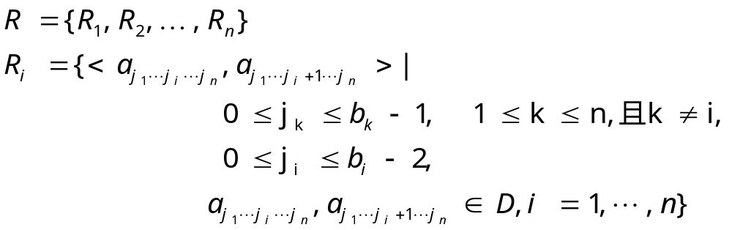
5.1 数组的定义
n>0，为数组的维数，j_{i}是数组的第i维下标，0≤j_{i}≤b_{i}-1，bi为数组第i维的长度
数组的抽象数据类型定义
ADT Array {
数据对象：
数据关系：

Slide 30
5.1 数组的定义
二维数组的定义:
数据对象:
D = {a_{ij} | 0≤i≤b₁-1, 0 ≤j≤b₂-1}
数据关系:
R = { ROW, COL }
ROW = {<a_{i,j},a_{i+1,j}>| 0≤i≤b₁-2, 0≤j≤b₂-1}
COL = {<a_{i,j},a_{i,j+1}>| 0≤i≤b₁-1, 0≤ j≤b₂-2}

Slide 31
5.1 数组的定义
基本操作
InitArray (&A, n, bound1, ..., boundn)
操作结果：若维数 n 和各维长度合法，则构造相应的数组A，并返回OK。
DestroyArray(&A)
操作结果：销毁数组A。

Slide 32
5.1 数组的定义
基本操作
Value(A, &e, index1, ..., indexn)
初始条件： A是n维数组，e为元素变量，随后是n 个下标值。
操作结果：若各下标不超界，则e赋值为所指定的A 的元素 值，并返回OK。
Assign(&A, e, index1, ..., indexn)
初始条件： A是n维数组，e为元素变量，随后是n 个下标值。
操作结果：若下标不超界，则将e的值赋给所指定的A的元素，并返回OK。

Slide 33

5.1 数组的定义
数组的基本操作
⑴ 存取：给定一组下标，读出对应的数组元素；
⑵ 修改：给定一组下标，存储或修改与其相对应的数组元素。
存取和修改操作本质上只对应一种操作——寻址
数组应该采用何种方式存储？
对于数组A，一旦给定其维数n及各维长度b_{i}（1≤i≤n），则该数组中元素的个数是固定的，一般不可以对数组做插入和删除操作，不涉及移动元素操作，因此对于数组而言，采用顺序存储法比较合适。

Slide 34
5.2 数组的顺序表示和实现
数组的顺序存储表示
#define MAX_ARRAY_DIM 8 //假设最大维数为8
typedef struct{
ElemType *base; //数组元素基址
int dim; //数组维数
int *bound; //数组各维长度信息保存区基址
int *constants; //数组映像函数常量的基址
}Array;
即C_{i}信息保存区
Notes:
dimension英[daɪˈmenʃn]美[dɪˈmɛnʃən, daɪ-]

Slide 35
5.2 数组的顺序表示和实现
函数说明
< stdarg.h > ：利用宏va_start、va_arg和va_end提供遍历未知数目和类型的函数参数表的功能。
va_start ( va_list ap, x )：初始化ap，使其指向所在函数的参数x之后的第一个参数。
va_arg ( va_list ap , 类型)：返回ap当前指向的参数的值，并修改ap，使得ap指向下一个参数（“类型”为参数类型）。
Va_end ( va_list ap)：用在所有的参数处理完毕之后，表示ap使用完毕。

Slide 36
数组初始化
Status InitArray (Array &A, int dim,…)
{ //若维数dim和各维长度合法，则构造相应的数组A并返回OK
if (dim<1||dim>MAX_ARRAY_DIM) return ERROR;
A.dim=dim;
A.bounds=(int *)malloc(dim * sizeof(int));
if(!a.bounds) exit (OVERFLOW); // 分配存放“各维长度”的空间
//若各维长度合法，则存入A.bounds,并求出A的元素总数elemtotal
elemtotal=1;
va_start(ap, dim); //ap为va_list类型，是存放变长参数表信息的类型，将ap指向dim后的第一个参数
for(i=0;i<dim;++i)
{ // 返回ap当前指向的参数，并按参数类型将ap指向下一个参数
A.bounds[i]=va_arg (ap, int);
if (A.bounds[i]<0) return UNDERFLOW;
elemtotal *=A.bounds[i];
}
va_end(ap); // ap使用完毕

Slide 37
数组初始化
A.base=(ElemType * )malloc(elemtotal * sizeof(ElemType));
if(!A.base) exit(OVERFLOW); // 分配数组元素空间
A.constants=(int * )malloc(dim *sizeof(int));
if(!A.constans) exit(OVERFLOW); //分配存放C_{i} 的空间
A.constans[dim-1]=1; // L=1
for(i=dim-2;i>=0;--i)
A.constants[i]=A.bounds[i+1]*A.constants[i+1];
return OK; b_{i+1} c_{i+1}
}

Slide 38
销毁数组
Status DestroyArray (Array &A)
{ //销毁数组A
if ( ! A.base ) return ERROR;
free(A.base);
A .base = NULL;
if ( ! A.bounds ) return ERROR;
free( A .bounds );
A.bounds = NULL;
if ( !A.constants ) return ERROR;
free ( A. constants ) ;
A. constants = NULL;
return OK;
}
数组基址指针
各维长度保存区指针
映像函数Ci保存区指针

Slide 39
定位操作：计算相对地址
Status Locate(Array A, va_list ap, int &off) {
//若ap指示的各下标值合法，则求出该元素在A中相对地址off
off=0;
for(i=0;i<A.dim;++i)
{
ind= va_arg(ap, int);
if (ind<0||ind>A.bounds[i]) return OVERFLOW;
off += A.constants[i] * ind ;
} c_{i} j_{i}
return OK;
}

Slide 40
数组基本操作
Status Value(Array A, ElemType &e,…)
{
// A是n维数组，e为元素变量，随后是n个下标值。
// 若各下标不超界，则e赋值为所指定的A的元素值。
va_start (ap, e); // 将ap指向e后的参数
if ((result=Locate(A, ap, off)) < 0) return result;
e=*(A.base+off);
return OK;
}

Slide 41
数组基本操作
Status Assign(Array &A,ElemType e,…)
{
//A是n维数组，e为元素变量，随后是n个下标值.
//若各下标不超界，则e的值赋给所指定的A的元素，并返回OK。
va_start(ap,e);
if( (result = Locate(A,ap,off ) ) < 0) return result;
*(A.base+off)=e;
return OK;
}

Slide 42
5.2 数组的顺序表示和实现
补充
  链式存储方式：用带行指针向量的单链表表示
行指针向量
a₁₁
a₁₂
…
a_{1n}
^
…
…
a_{m1}
a_{m2}
…
a_{mn}
^
^
注：数组的运算参见下一节实例（稀疏矩阵的转置）

Slide 43
5.3 矩阵的压缩存储
1. 什么是压缩存储？
若多个数据元素的值都相同，则只分配一个元素值的存储空间，且零元素不占存储空间。
2. 什么样的矩阵具备压缩条件？
  不是所有矩阵都能进行压缩存储
特殊矩阵（对称矩阵，对角矩阵，三角矩阵）和
稀疏矩阵。
Notes:
矩阵（Matrix）是指纵横排列的二维数据表格

Slide 44
5.3 矩阵的压缩存储
特殊矩阵和稀疏矩阵
特殊矩阵：矩阵中存在很多值相同的元素并且它们的分布有一定的规律。
稀疏矩阵: 矩阵中非零元素的个数较少（一般小于5%）
压缩存储的基本思想是：
⑴ 为多个值相同的元素只分配一个存储空间
⑵ 对零元素不分配存储空间

Slide 45
5.3 矩阵的压缩存储
对称矩阵的压缩存储
3 6 4 7 8
6 2 8 4 2
4 8 1 6 9
7 4 6 0 5
8 2 9 5 7
a₁₁ a₁₂ …. … ….. a_{1n}
a₂₁ a₂₂ …….. ……. a_{2n}
A＝
……………….
a_{n1} a_{n2} …….. a_{nn}
对称矩阵特点：a_{ij}=a_{ji}
n²个元素←→ n(n+1)/2个元素
A[0..n-1,0..n-1] ←→ B[0..n(n+1)/2-1]
a[i][j] ←→ b[k]
如何压缩存储？
只存储下三角部分的元素

Slide 46
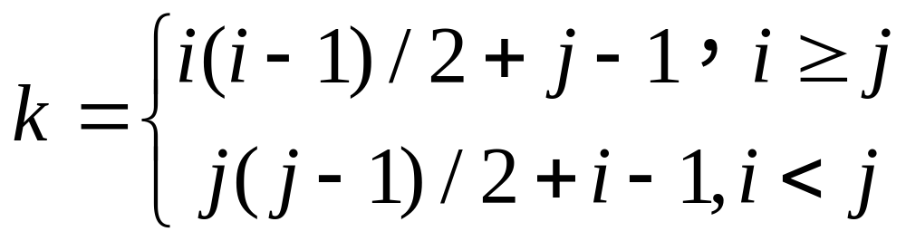
5.3 矩阵的压缩存储
对称矩阵的压缩存储
按行序为主序：
…...
a11 a21 a22 a31 a32 an1 ann
…...
k=0 1 2 3 4 n(n-1)/2 n(n+1)/2-1

Slide 47
5.3 矩阵的压缩存储
三角矩阵的压缩存储
a₁₁ 0 0 …….. 0
a₂₁ a₂₂ 0 …….. 0
…………………. 0
a_{n1} a_{n2} a_{n3}…….. a_{nn}
按行序为主序：
…...
a11 a21 a22 a31 a32 an1 ann
…...
k=0 1 2 3 4 n(n-1)/2 n(n+1)/2-1
i(i-1)
Loc(a_{ij})=Loc(a₁₁)+[ +(j-1)]*L
2

Slide 48
5.3 矩阵的压缩存储
对角矩阵的压缩存储
a₁₁ a₁₂ 0 …………… . 0
a₂₁ a₂₂ a₂₃ 0 …………… 0
0 a₃₂ a₃₃ a₃₄ 0 ……… 0
……………………………
0 0 … a_{n-1,n-2} a_{n-1,n-1} a_{n-1,n}
0 0 … …a_{n,n-1} a_{nn}

Slide 49
5.3 矩阵的压缩存储
三对角带状矩阵的压缩存储，以行序为主序进行存储，并且只存储非零元素。其方法为：
1. 确定存储该矩阵所需的一维向量空间的大小
从三对角带状矩阵中可看出：除第一行和最后一行只有两个元素外，其余各行均有3个非零元素。由此可得到一维向量所需的空间大小为：3n-2。
2. 确定非零元素在一维数组空间中的位置
Loc(a_{ij})= Loc(a₁₁)+3×（i-1）-1+j-i+1
=Loc(a₁₁)+2(i-1)+j-1
Loc(a_{ij})=Loc(a₁₁)+[3(i-1)+(j-i)]*L

